Slide 1
低资源开销Frodo总方案

Slide 2
华中科技大学
Huazhong University of
Science and Technology
1
低资源消耗Frodo——硬件实现方案
低资源开销特点
硬件单元减少： 相较于高性能版本使用更少的计算单元
Hash方案：采用折叠哈希的结构，减少哈希运算所需资源
控制逻辑简化： 并行度低，算法易于拆分为微过程，采用指令控制。
方案改动
Hash新方案，对应的Hash输入/出策略
其余算子与整体控制方案与前一版保持一致

Slide 3
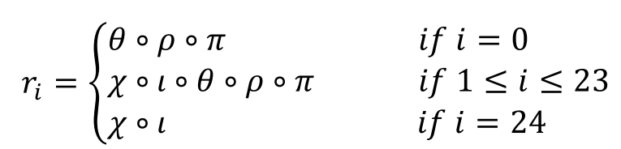
华中科技大学
Huazhong University of
Science and Technology
2
改动点—Hash实现
采用循环折叠的方法设计Hash
减少Keccak运算所需的LUT资源
Slice为Keccak运算基本单位
一轮Keccak处理200bit(8slice)
重排Keccak24轮运算子步骤
设计Dram集群与相关读写控制
实现循环折叠
解决数据依赖性问题

Slide 4
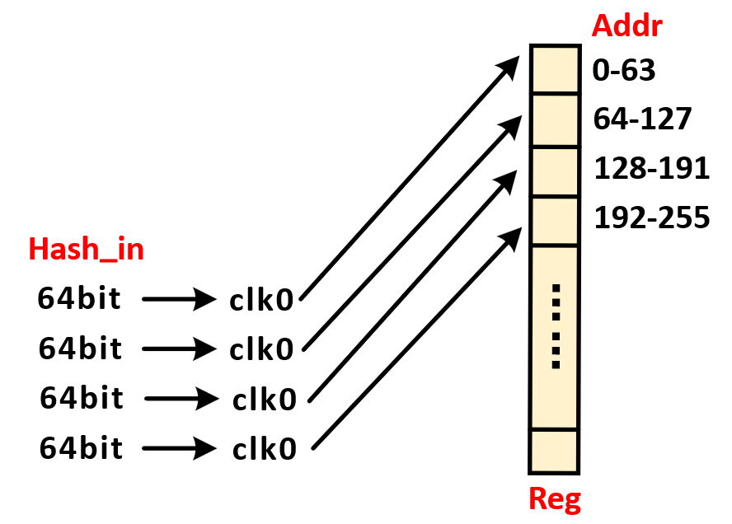
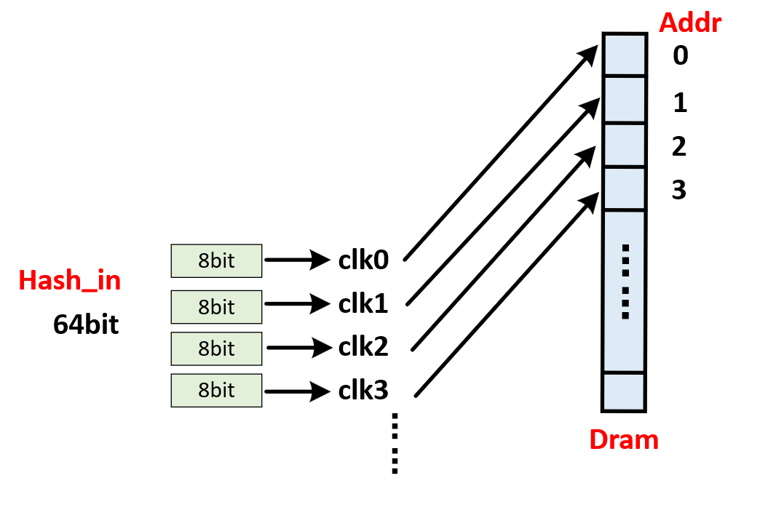
华中科技大学
Huazhong University of
Science and Technology
2
改动点—Hash输入/出
输入/出数据方式改变
所耗时钟周期变长，约为原方案16倍
数据位宽仍为64bit
分布RAM取代寄存器装载状态数组
1600bit寄存器：
输入64bit数据，经1时钟周期，存储到对应的寄存器处， 流水线设计，输入/出与Keccak运算可并行。
Dram集群：
输出64bit数据，经8时钟周期，依次存储到对应地址Dram，
数据的载体为Dram，输入/出不支持同时运行。
数据载入示意（输出同理）
Dram需待数据输入/出完毕后
进行Keccak运算
使用寄存器
使用Dram

Slide 5
华中科技大学
Huazhong University of
Science and Technology
3
矩阵乘方案
乘法器的个数为4个
通用矩阵乘法运算方案
所有的矩阵乘法都将左乘矩阵划分成1x1的矩阵块，右矩阵划分成1x4的矩阵块
矩阵乘方案细节(以矩阵B计算过程为例)
对于高性能Frodo方案，A左乘与右乘需要不同的计算次序和读写策略，难以用简易指令实现
A矩阵来自Hash算子的输出，其他矩阵来自RAM
结果矩阵对加矩阵直接进行覆盖，节省存储空间

Slide 6
华中科技大学
Huazhong University of
Science and Technology
4
存储方案
E与S，E'与S'在两块RAM中进行交叉存储，计算时可同时读取
矩阵乘法的结果直接存在加矩阵中，节省存储空间(如B和E)
右乘矩阵需要按行读取，因此S矩阵需调整存储顺序以适应矩阵乘法的形式
Frodo涉及的矩阵乘法
需要参加运算的矩阵可同时进行读取
矩阵生成顺序
矩阵乘法访存
地址空间规划

Slide 7
华中科技大学
Huazhong University of
Science and Technology
5
其他方案1——单乘法器，单Hash
封装与解封装过程，当前的乘法器数目与Hash的速度并不匹配，实际速度和单乘法器等价。考虑仅使用单乘法器。
平调点：单乘法器使得指令控制反而显得复杂，但是状态机和指令控制的资源开销难以估计差异。
优点：节省乘法器资源，乘法器可以优化为16bit*8bit（之前控制会显得复杂）
缺点：1. 密钥生成过程的速度降低
2. 方案略显朴素

Slide 8
华中科技大学
Huazhong University of
Science and Technology
5
其他方案2——单乘法器，双Hash
使用双Hash模块，动态生成计算。
优点：RAM资源消耗减少
缺点：多一个Hash的资源开销
方案 | RAM消耗 | Hash开销 LUT | Hash开销 FF
单Hash | 16/30w | 1816/21792 | 802/9624
双Hash | 11/21w | 3632/43584 | 1604/19248

Slide 9
华中科技大学
Huazhong University of
Science and Technology
5
其他方案2——单乘法器，双Hash
双Hash由于S,S’动态生成，一整个双端口的RAM即可满足读写要求。
方案 | RAM块数 | 估算周期数
B和B'不共用 | 11 | 约3千万
B和B'共用 | 6 | 封装和解封装翻倍
地址空间规划差异
矩阵乘法规划

